Slide 1
Роль медсестры в уходе за пациентом с гипертонией
Государственное автономное образовательное учреждение
среднего профессионального образования Республики Крым
«ЯЛТИНСКИЙ МЕДИЦИНСКИЙ КОЛЛЕДЖ»
Предс. Цикловой комиссией терапевтических дисциплин Панасенко В.А.

Slide 2
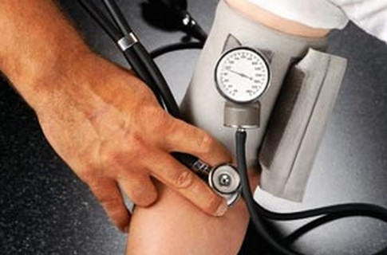
Гипертония, является самым распространенным заболеванием XXI века (ВОЗ). Приблизительно 600 млн. людей во всем мире страдают от высокого кровяного давления.

Slide 3
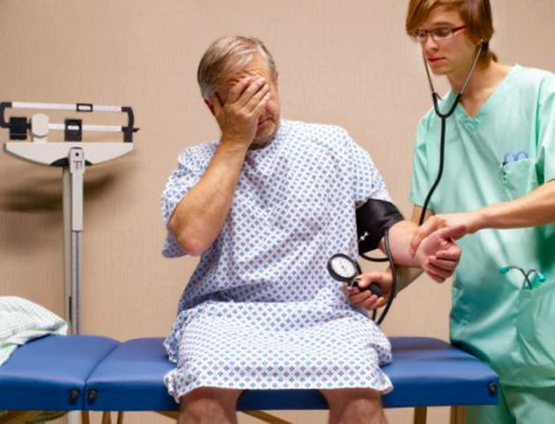
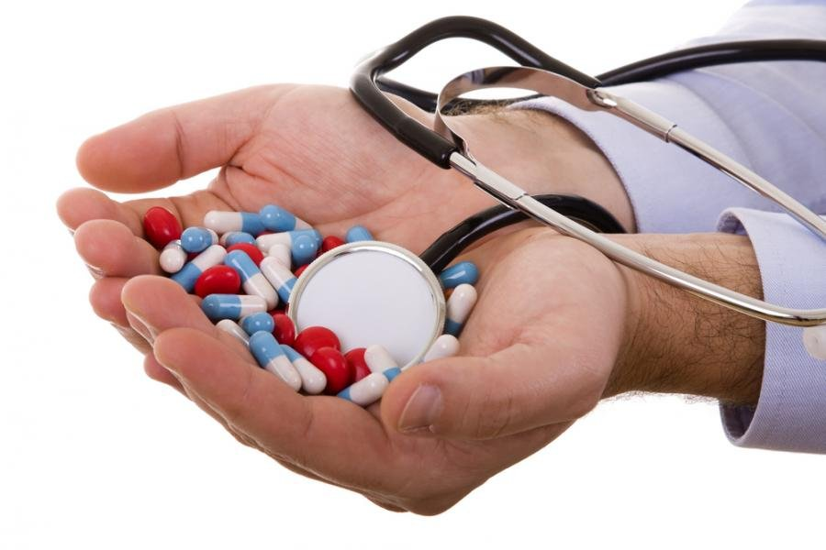
Последствия артериальной гипертонии ежедневно уносят больше жизней, чем раковые заболевания, СПИД и туберкулез вместе взятые.
Согласно международным исследованиям при возрасте старше 30 лет и верхней границе артериального давления выше 135 мм рт.ст. ежегодно в мире регистрируется 7,6 миллионов случаев преждевременной смерти.
Артериальная гипертония напрямую ведет к развитию ишемического инсульта головного мозга и инфаркта миокарда
Ежегодно в России регистрируется более 400 000 случаев инсульта головного мозга, ведущих к инвалидизации. Четверть случаев заканчивается смертью пациентов.
Каждый год в России умирают от инфаркта миокарда более 65 тысяч человек. Половина из них не доживает до приезда скорой помощи. Десятки тысяч становятся инвалидами, теряют работоспособность.
Несмотря на бурное развитие фармакологической промышленности на протяжении трех последних десятилетий частота заболеваемости и смертности от артериальной гипертонии лишь неуклонно растет. Ежегодно регистрируются миллионы смертей. На данный момент официальная медицина не в состоянии предложить больным действенный способ спасения от самого распространенного и смертельного недуга.

Slide 4
Гипертоническая болезнь – это заболевание, основным признаком которого является повышенное давление.

Slide 5
Факторы образа жизни – причина гипертонии Избыточная масса тела Каждый килограмм жира требует 15 км дополнительных мельчайших кровеносных сосудов. Поэтому требуется большее давление, чтобы протолкнуть через них кровь. Статистика: люди, имеющие массу тела на 20 % выше нормы, в 5 раз чаще страдают от гипертонии, чем люди с нормальной массой тела. У 70% мужчин, и у 61% женщин больных гипертонией причиной заболевания явилось ожирение.

Slide 6
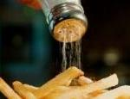
Излишнее употребление соли, избыток пищевого натрия Установлено, что высокое кровяное давление встречается редко в тех регионах земного шара, где содержание соли в пище очень низкое. Во многих странах употребление соли постоянно растет. Как следствие - гипертония, как эпидемия, поражает половину взрослого населения. Избыток соли в организме часто ведет к задержке жидкости в тканях и, как следствие, к развитию артериальной гипертонии. Подсчитано, что каждый килограмм лишнего веса означает увеличение давления на 2 мм. рт. ст.

Slide 7
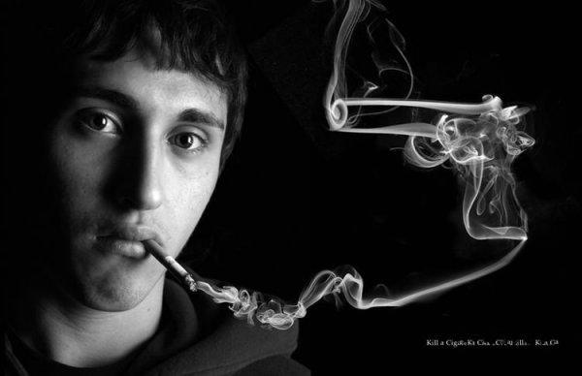
Курение Компоненты табачного дыма, попадая в кровь, вызывают спазм сосудов. Вещества, содержащиеся в табаке, способствуют механическому повреждению стенок артерий, что предрасполагает к образованию в этом месте атеросклеротических бляшек. Курение одной сигареты повышает давление крови. Повышенное давление сохраняется как минимум 30 минут.

Slide 8
Кофе, чай Результат научных исследований: одна чашечка кофе или чая может повысить давление крови на 5-6 делений.

Slide 9
Малоподвижность Результат научных исследований: человек, который не занимается физическими упражнениями рано или поздно будет страдать от повышенного давления.

Slide 10
Стресс и психическое перенапряжение Гормон стресса адреналин заставляет сердце биться чаще, перекачивая больший объем крови в единицу времени, вследствие чего давление повышается. Если стресс продолжается длительное время, то постоянная нагрузка изнашивает сосуды и повышение артериального давления становится хроническим.

Slide 11
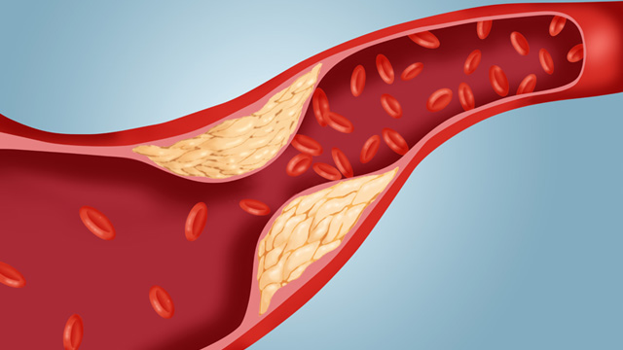
Атеросклероз Избыток холестерина ведет к потере артериями эластичности, а атеросклеротические бляшки сужают просвет сосудов, что затрудняет работу сердца. Все это ведет к повышению артериального давления. Однако и гипертония, в свою очередь, подстегивает развитие атеросклероза, так что эти заболевания являются факторами риска друг для друга.

Slide 12
Оптимальное АД - < 120/80 мм рт. ст. Нормальное АД - 120-129 /84 мм рт. ст. Погранично нормальное АД - 130-139/85-89 мм рт. ст. Артериальную гипертензию I степени - 140—159/90—99 мм рт. ст. Артериальную гипертензию II степени - 160—179/100—109 мм рт. ст. Артериальную гипертензию III степени - более 180/110 мм рт. ст.

Slide 13
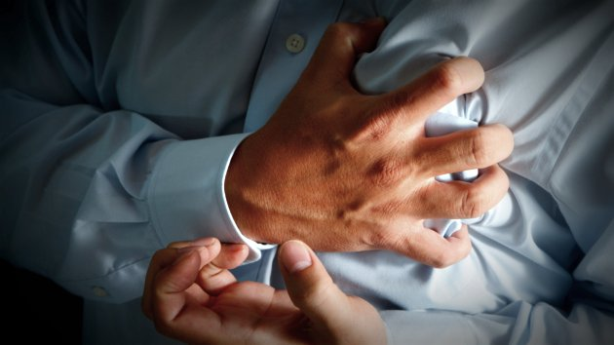
Проблемы пациента. Головные боли в затылочной области; по утрам или к концу рабочего дня “тяжелая голова”. Обычно боли усиливаются в горизонтальном положении и ослабевают после ходьбы. Часто боли сопровождаются головокружением и шумом в ушах. Боли в области сердца. Повышение АД связано с усилением работы сердца (для преодоления возросшего сопротивления) и в результате возникает диссоциация между потребностями и возможностями миокарда. Помимо стенокардитических, боли в сердце могут быть по типу кардиалгии — длительные тупые боли в области верхушки сердца. Мелькание мушек перед глазами, пелена, мелькание молний. Происхождение их связано со спазмом артериол сетчатки. Могут наблюдаться кровоизлияния в сетчатку, что ведет к потере зрения. Присутствуют симптомы нарушения нервной системы, которые могут проявляться псевдоневротическим синдромом: быстрая утомляемость, снижение работоспособности, ослабление памяти, раздражительность, слабость, аффективная лабильность, преобладание тревожных настроений и ипохондрических опасений. Они могут приобретать фобический характер.

Slide 14
Сестринский уход за пациентом с гипертонией.
1. Измерять артериальное давление

Slide 15
2. Грамотно проводить беседы с пациентом о факторах риска.

Slide 16
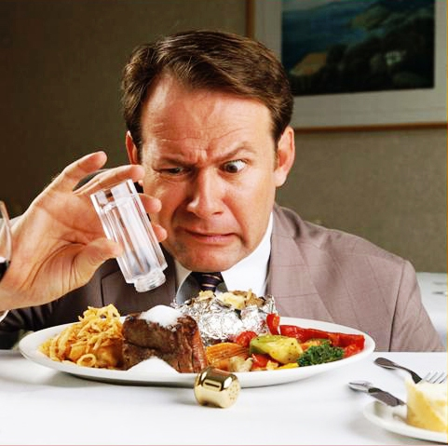
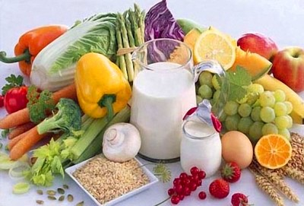
3. Знать все о диете а) Диета низкосолевая б) Диета с ограничением животных жиров

Slide 17
4. Создать эмоциональный покой

Slide 18
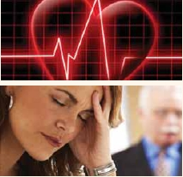
5. Уметь справляться с кризом
Срочно вызовите врача!
1. Придать больному удобное положение в постели. Голова должна быть приподнята (положите под голову дополнительную подушку), ноги опущены.
2. Согреть стопы и голени тёплым пледом или грелкой, можно поставить горчичники на икры ног.
3. Дать пациенту выпить 30-35 капель валокордина или корвалола, внеочередную дозу его лекарства от давления, мочегонное средство.
4. Положить больному под язык 1 таблетку каптоприла или клофелина.
5. При болях в области сердца следует дать нитроглицерин.

Slide 19
6. Убедить пациента регулярно принимать гипотензивные препараты

Slide 20
7. Проводить диспансеризацию

Slide 21
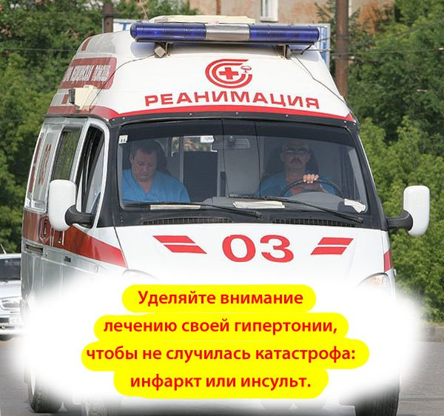
Невозможно переоценить роль медсестры в уходе за пациентом с гипертонией. Каждый из нас обязан заботиться о себе.

Slide 22
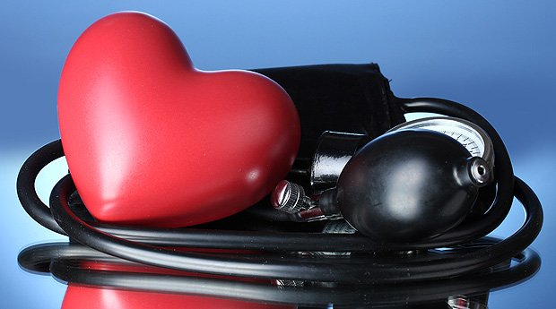
Спасибо за внимание!

